Slide 1
TCP/IP model
Master Nguyen Huu Trung
Faculty Of Information Technology
HCMC University of Technology and Education

Slide 2
Contents
TCP/IP model
Understanding the TCP/IP transport layer
Mapping Layer 4 to Applications

Slide 3
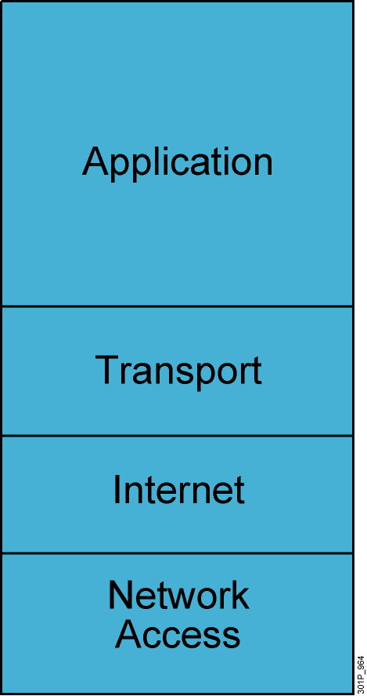
TCP/IP Stack
Defines four layers
Uses different names for Layers 1 through 3
Combines Layers 5 through 7 into single application layer
Notes:
Lesson Aim
<Enter lesson aim here.>

Slide 4
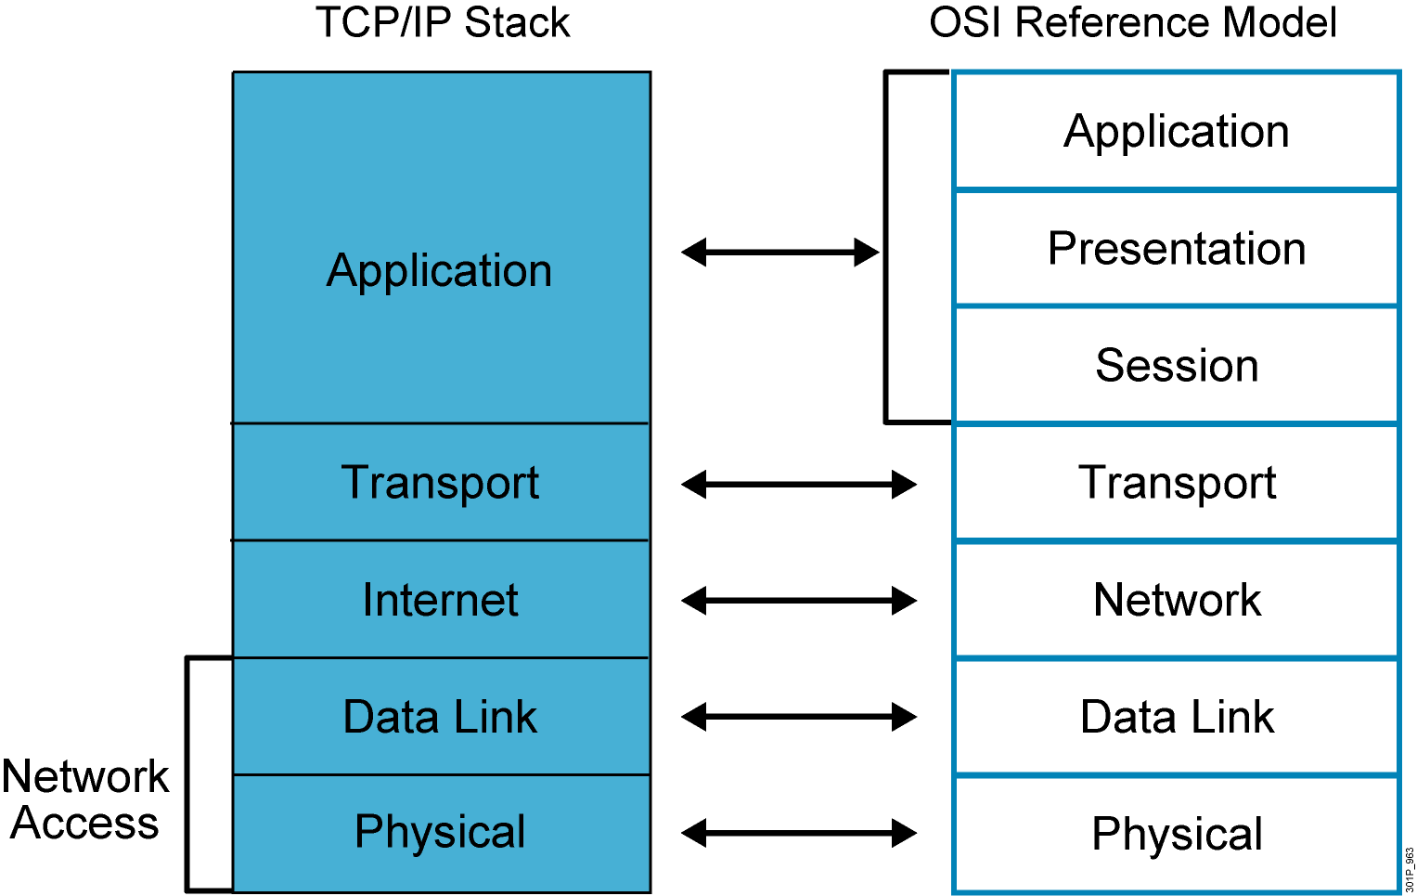
TCP/IP Stack vs. the OSI Model

Slide 5
Understanding the TCP/IP Transport layer

Slide 6
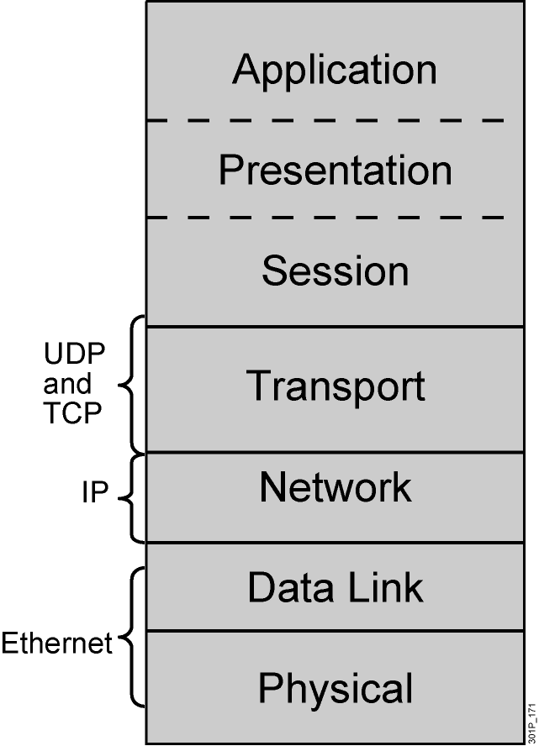
Transport Layer
Session multiplexing
Segmentation
Flow control (when required)
Connection-oriented (when required)
Reliability (when required)
Notes:
phiên nhiều
Phân đoạn thị trường
Kiểm soát dòng chảy (khi cần thiết)
Hướng kết nối? (Khi cần thiết)
Độ tin cậy (khi cần thiết)

Slide 7
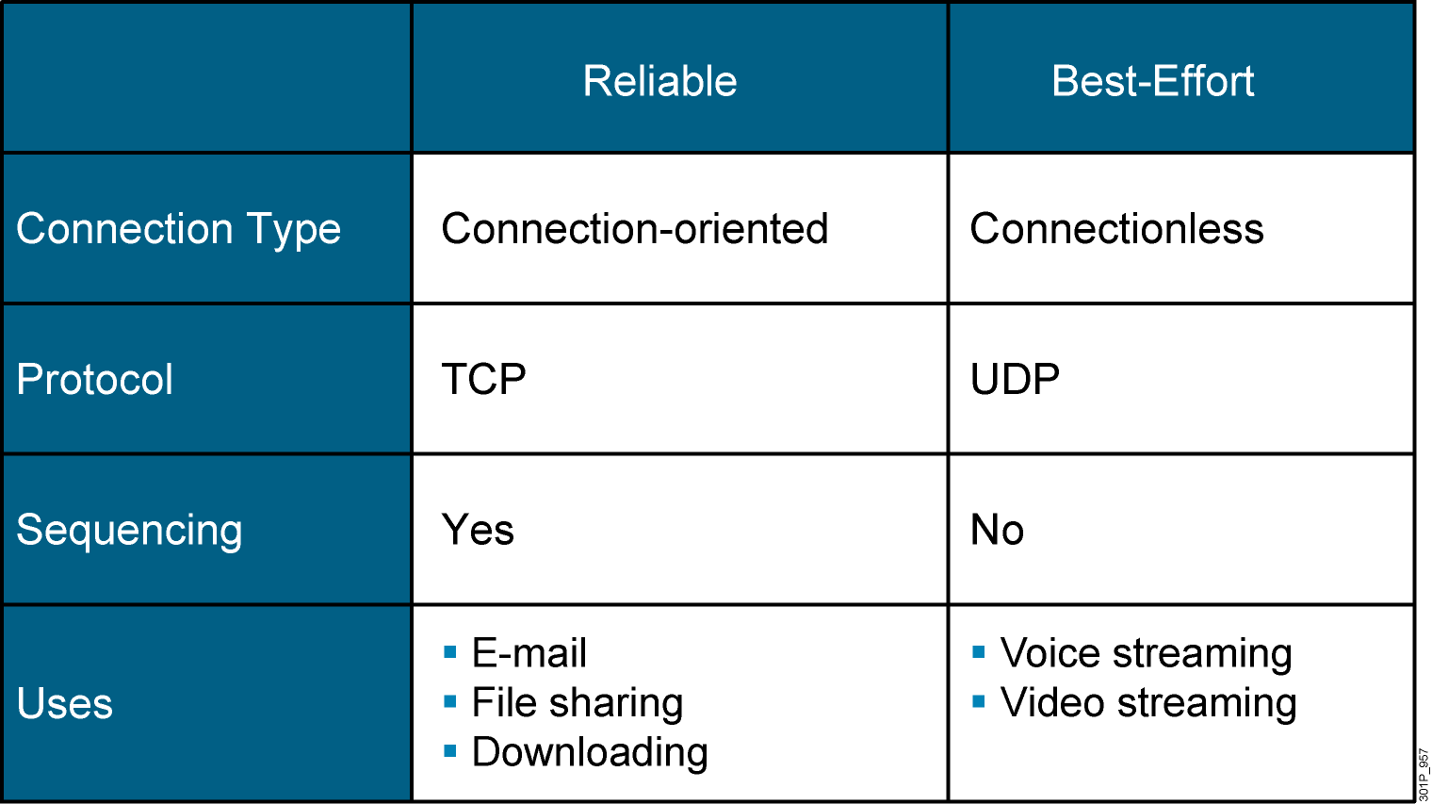
Reliable vs. Best-Effort Comparison

Slide 8
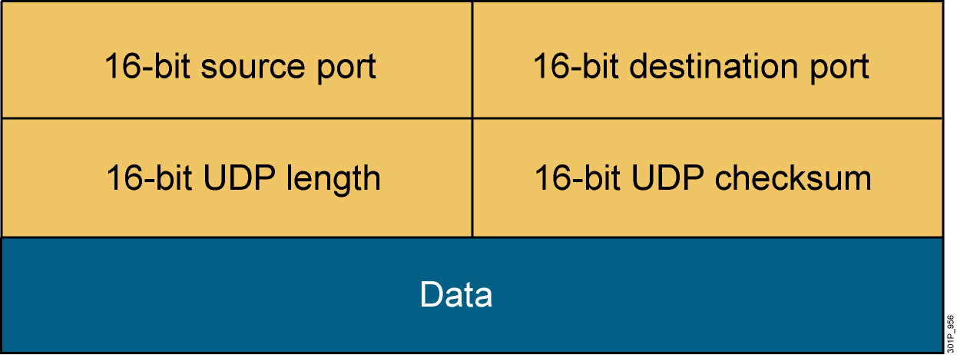
UDP Characteristics
Operates at transport layer of OSI and TCP/IP models
Provides applications with access to the network layer without the overhead of reliability mechanisms
Is a connectionless protocol
Provides limited error checking
Provides best-effort delivery
Has no data-recovery features
Notes:
UDP Header rất đơn giản (phần màu vàng)
Gồm 16 bit source port, 16 bit des port. Vậy port là gì ?
Có rất nhiều session sử dụng kết nối UDP vậy làm thế nào để định danh chúng ? thì tầng Transport dùng 1 cặp source port và des port để định danh 1 session đang truy nhập vào đường truyền của kết nối UDP. Ta có thể coi port là địa chỉ tầng Transport ( giao thức DNS chạy UDP port 53, TFTP port 69 v.v)
16 bit UDP Length: cho biết toàn bộ gói tin UDP dài tổng cộng bao nhiêu byte. Ta thấy 16 bit thì sẽ có tổng cộng 2^16 byte = 65536 giá trị (từ 0 -> 65535 byte).
16 bit UDP checksum: sử dụng thuật toán mã vòng CRC để kiểm lỗi. Và chỉ kiểm tra một cách hạn chế.
Các ứng dụng sử dụng UDP là: voip, video conference, DNS, TFTP v.v.

Slide 9
TCP Characteristics
Transport layer of the TCP/IP stack
Access to the network layer for applications
Connection-oriented protocol
Full-duplex mode operation
Error checking
Sequencing of data packets
Acknowledgement of receipt
Data-recovery features
Notes:
– Là giao thức hướng kết nối (connection-oriented) nghĩa là khi muốn truyền dữ liệu thì phải thiết lập kết nối trước.
– Hỗ trợ cơ chế full-duplex ( truyền và nhận dữ liệu cùng một lúc)
– Cung cấp cơ chế đánh số gói tin (sequencing): để ráp các gói tin cho đúng ở điểm nhận
– Cung cấp cơ chế báo nhận (Acknowledgement) :Khi A gửi dữ liệu cho B, B nhận được thì gửi gói tin cho A xác nhận là đã nhận. Nếu không nhận được tin xác nhận thì A sẽ gửi cho đến khi B báo nhận thì thôi.
– Phuc hồi dữ liệu bị mất trên đường truyền ( A gửi B mà không thấy xác nhận sẽ gửi lại) .

Slide 10
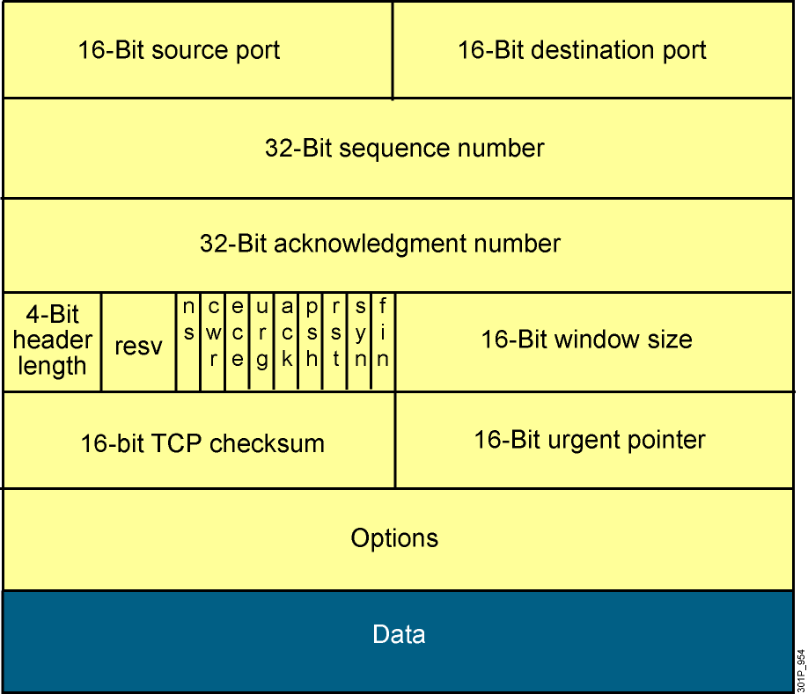
TCP Header
Notes:
32 bit sequence number: dùng để đánh số thứ tự gói tin (từ số sequence nó sẽ tính ra được số byte đã được truyền).
32 bit acknowledgement number: dùng để báo nó đã nhận được gói tin nào và nó mong nhận được byte mang số thứ tự nào tiếp theo.
4 bit header length: cho biết toàn bộ header dài bao nhiêu Word (1 Word = 4 byte).
Phần kí tự (trước 16 bit Window Size): là các bit dùng để điều khiển cờ (flag) ACK, cờ Sequence v.v.
16 bit urgent pointer: được sử dụng trong trường hợp cần ưu tiên dữ liệu ( kết hợp với bit điều khiển u r g ở trên).
Các trường ở trên là cố định, TCP dành cho chúng ta trường Option để lập trình thêm các tính năng cho TCP nếu có nhu cầu.
Các ứng dụng sử dụng giao thức TCP: HTTP, DNS, SMTP, telnet, SNMP v.v.

Slide 11
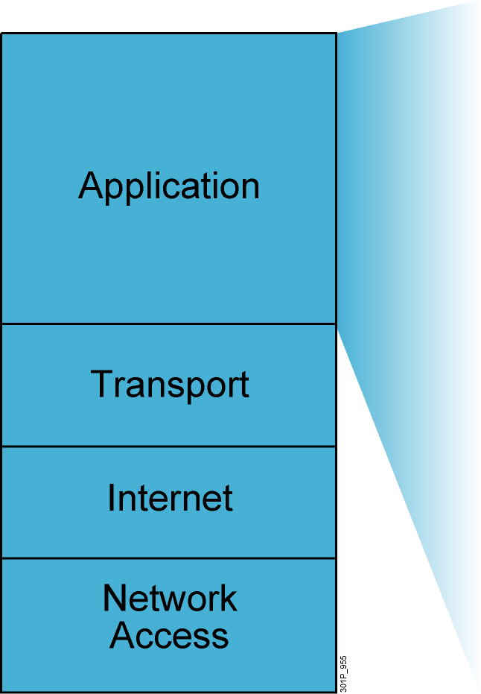
TCP/IP Application Layer Overview
File transfer
FTP
TFTP
Network File System
E-mail
Simple Mail Transfer Protocol
Remote login
Telnet
rlogin
Network management
Simple Network Management Protocol
Name management
Domain Name System
Notes:
Purpose: This figure discusses application-layer protocols.
Emphasize: The common network applications today include file transfer, remote login, network management, and e-mail.
We focus on TCP/IP in this course for several reasons:
TCP/IP is a universally available protocol and you will use it at work.
TCP/IP is a useful reference for understanding other protocols, because it includes elements that are representative of other protocols.
TCP/IP is important because the router uses it as a configuration tool. The router uses Telnet for remote configuration, TFTP to transfer configuration files and operating system images, and SNMP for network management.
Transition: The next section moves down the model to discuss the transport layer.

Slide 12
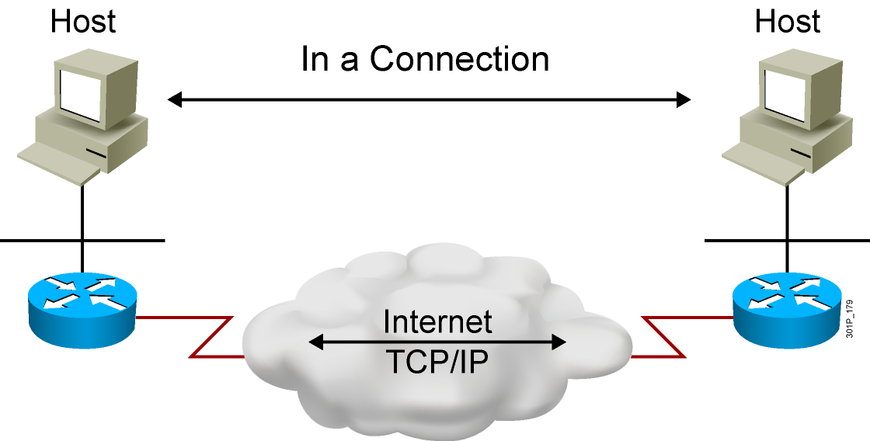
Establishing a Connection
Notes:
Lesson Aim
<Enter lesson aim here.>

Slide 13
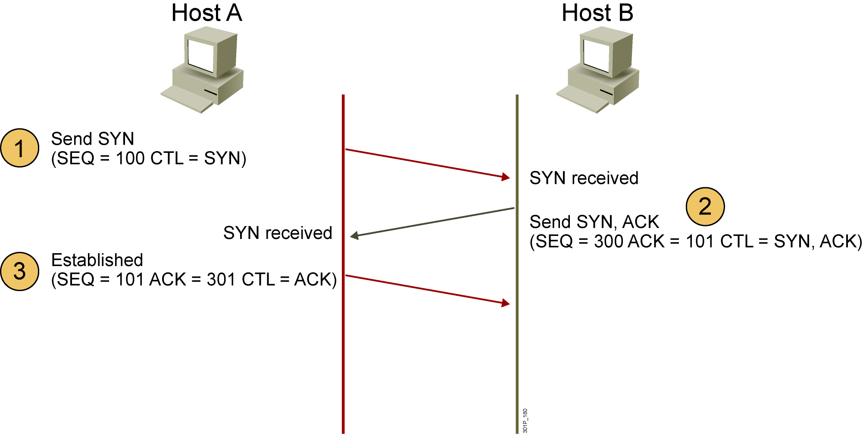
Three-Way Handshake
CTL = Which control bits in the TCP header are set to 1
Notes:
Gải thích ví dụ trên:
Bước 1:
Host A gửi cho B một gói tin có cờ SYN được bật lên, với số thứ tự được đánh là 100
Bước 2:
Host B nhận được gói tin thì B gửi lại gói tin có cờ SYN được bật lên, kèm theo đó là cờ ACK (để xác nhận).
ACK=101 nghĩa là ” này A, tôi đã nhận được gói tin có SEQ = 100, tôi mong muốn nhận thêm gói tin có SEQ= 101). Khi gửi gói tin đi thì nó đánh số thứ tự SEQ= 300
Bước 3:
Sau khi kết nối đã được thiết lập thì A gởi tin để đáp ứng nhu cầu của B.
Gói tin được đánh số SEQ = 101: để đáp ứng nhu cầu của B
ACK =301 dùng để báo là đã nhận được gói tin có SEQ = 300.
Và chỉ có cờ ACK được bật lên bởi gói tin bước 3 được dùng để báo nhận cho gói tin bước 2.
Tìm hiểu Một gói dữ liệu TCP chứa các bit cờ (flag bits) để mô tả nội dung và mục đích của gói dữ liệu. Ví dụ: * Gói dữ liệu với cờ SYN (synchronization <=> Sự đồng bộ) dùng để bắt đầu một connection. * ACK (acknowledgement <=> Xác nhận). * FIN (finish <=> hoàn thành) dùng để ngắt một connection. * ... Bây giờ chúng ta sẽ tìm hiểu kỹ hơn một phiên (session) làm việc được bắt đầu như thế nào: 1. SYN: các chương trình máy con (ví dụ yêu cầu từ browser, ftp client) bắt đầu connection với máy chủ bằng cách gửi một packet với cờ "SYN" đến máy chủ. SYN packet này thường được gửi từ các cổng cao (1024 - 65535) của máy con đến những cổng trong vùng thấp (1 - 1023) của máy chủ. Chương trình trên máy con sẽ hỏi hệ điều hành cung cấp cho một cổng để mở connection với máy chủ. Những cổng trong vùng này được gọi là "cổng máy con" (client port range). Tương tự như vậy, máy chủ sẽ hỏi HĐH để nhận được quyền chờ tín hiệu trong máy chủ, vùng cổng 1 - 1023. Vùng cổng này được gọi là "vùng cổng dịch vụ" (service port). Ví dụ (mặc định): - Web Server sẽ luôn chờ tín hiệu ở cổng 80 và Web browser sẽ connect vào cổng 80 của máy chủ. - FTP Server sẽ lắng ở port 21. Ngoài ra trong gói dữ liệu còn có thêm địa chỉ IP của cả máy con và máy chủ. 2. SYN/ACK: khi yêu cầu mở connection được máy chủ nhận được tại cổng đang mở, server sẽ gửi lại packet chấp nhận với 2 bit cờ là SYN và ACK. SYN/ACK packet được gửi ngược lại bằng cách đổi hai IP của server và client, client IP sẽ thành IP đích và server IP sẽ thành IP bắt đầu. Tương tự như vậy, cổng cũng sẽ thay đổi, server nhận được packet ở cổng nào thì cũng sẽ dùng cổng đó để gửi lại packet vào cổng mà client đã gửi. Server gửi lại packet này để thông báo là server đã nhận được tín hiệu và chấp nhận connection, trong trường hợp server không chấp nhận connection, thay vì SYN/ACK bits được bật, server sẽ bật bit RST/ACK (Reset Acknowledgement) và gởi ngược lại RST/ACK packet. Server bắt buộc phải gửi thông báo lại bởi vì TCP là chuẩn tin cậy nên nếu client không nhận được thông báo thì sẽ nghĩ rằng packet đã bị lạc và gửi lại thông báo mới. 3. ACK: khi client nhận được SYN/ACK packet thì sẽ trả lời bằng ACK packet. Packet này được gởi với mục đích duy báo cho máy chủ biết rằng client đã nhận được SYN/ACK packet và lúc này connection đã được thiết lập và dữ liệu sẽ bắt đầu lưu thông tự do. Đây là tiến trình bắt buộc phải thực hiện khi client muốn trao đổi dữ liệu với server thông qua giao thức TCP. Một số thủ thuật dựa vào đặc điểm này của TCP để tấn công máy chủ (ví dụ DOS).

Slide 14
Flow Control
Once data transfer is in progress, congestion can occur for two reasons.
Notes:
Giả sử: Sender gửi quá nhiều dữ liệu cho Receiver, thì Receive sẽ chuyển vào bộ đệm để chờ xử lý, đến lúc bộ đệm đầy thì B gởi tín hiệu cho A để không truyền nữa cho đến khi B xử lý hết thì sẽ gởi lại gói tin cho A để tiếp tục nhận dữ liệu.

Slide 15
Flow Control (tt)
First, the sending device might be able to generate traffic faster than the network can transfer it.

Slide 16
Flow Control (tt)
The second reason is that multiple devices need to send data to the same destination.

Slide 17

Flow Control (tt)
When datagram arrive too quickly for a device to process, it temporarily stores them in memory.

Slide 18
Flow Control (tt)
If the datagrams are part of a small burst, this buffering solves the problem.

Slide 19

Flow Control (tt)
However, if the traffic continues at this rate, the device eventually exhausts its memory and must discard additional datagrams that arrive.

Slide 20
Flow Control (tt)
Instead of losing the data, the transport function can issue a “not ready” indicator to the sender.

Slide 21
Flow Control (tt)
This acts like a stop sign and signal the sender to discontinue sending segment traffic to the receiver.

Slide 22
Flow Control (tt)
After the receiving device has processed sufficient segments to free space in its buffer, the receiver sends a “ready transport “ indicator – which is like a go signal.

Slide 23
Flow Control (tt)
When they receives this indicator, the senders can resume segment transmission.

Slide 24
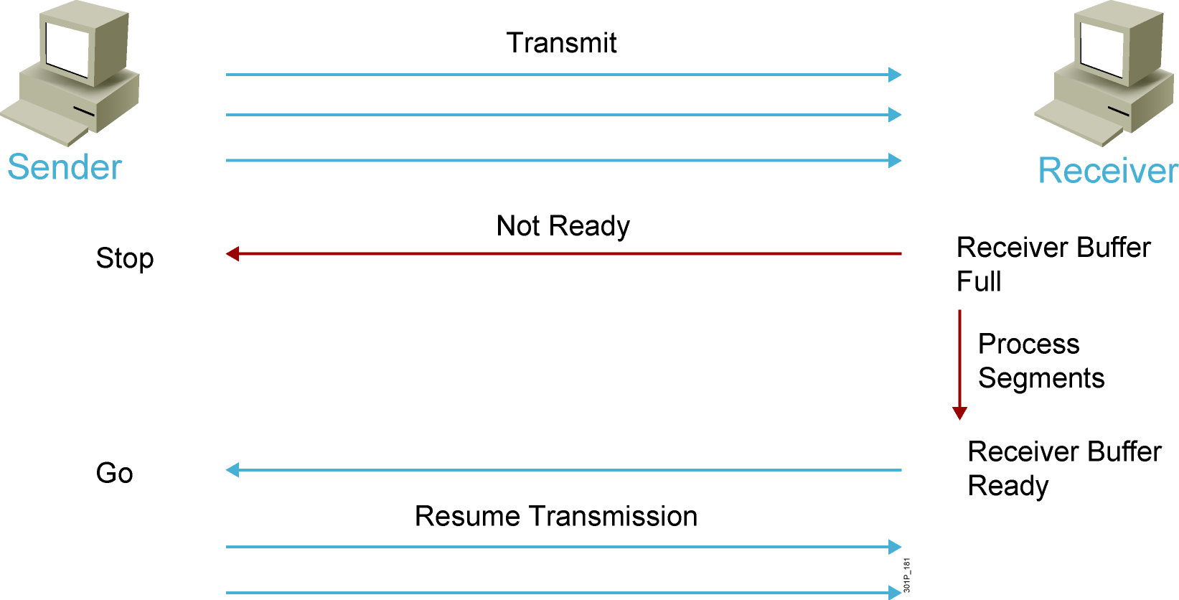
Flow Control (tt)
Notes:
Giả sử: Sender gửi quá nhiều dữ liệu cho Receiver, thì Receive sẽ chuyển vào bộ đệm để chờ xử lý, đến lúc bộ đệm đầy thì B gởi tín hiệu cho A để không truyền nữa cho đến khi B xử lý hết thì sẽ gởi lại gói tin cho A để tiếp tục nhận dữ liệu.

Slide 25
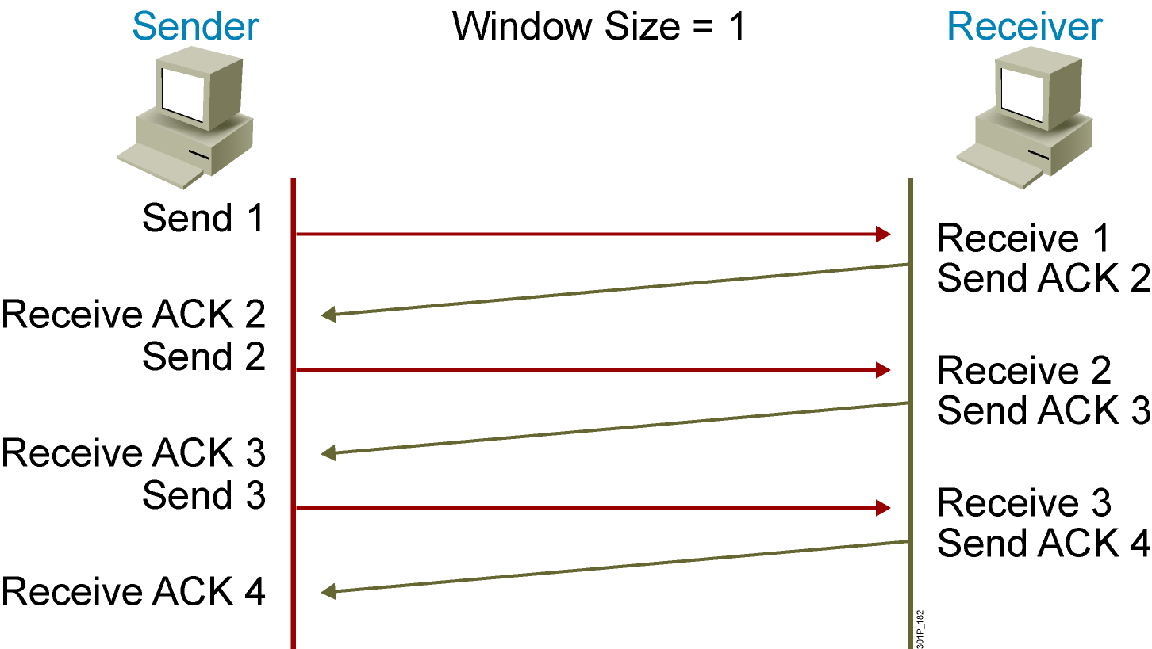
TCP Acknowledgment
Notes:
Thay vì gửi từng byte rồi đợi ACK thì Sender sẽ gửi nhiều byte cùng lúc. ( Window Size bằng bao nhiêu sẽ gửi bấy nhiêu)
Receiver sau khi nhận được byte thứ 3 sẽ ACK=4 để xác nhận và yêu cầu byte thứ 4.
ở cơ chế Fixed Windowing thì Window Size cố định, nhưng có trường hợp ta không giữ cửa sổ cố định được.

Slide 26
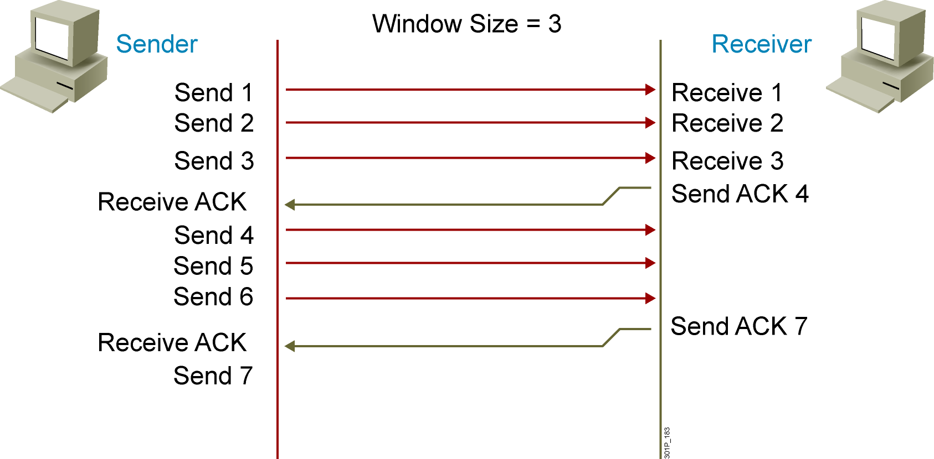
Fixed Windowing
Notes:
Lesson Aim
<Enter lesson aim here.>

Slide 27
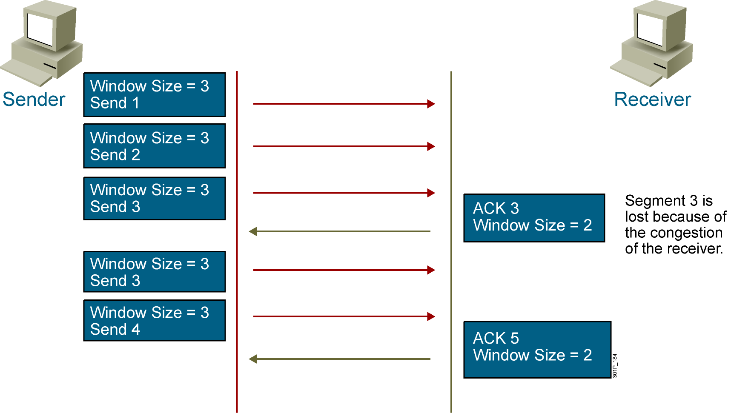
TCP Sliding Windowing
Notes:
Window Size = 3 nên Sender sẽ gửi lần lượt 3 byte nhưng Receiver chỉ nhận được 2 byte ( do nghẽn mạng, do xử lý không nổi) thì Receiver sẽ ACK=3 để yêu cầu Sender gửi lại byte thứ 3 đồng thời nó cũng báo là hãy sử dụng Window Size =2(vì nó chỉ chịu nổi Size =2). Sender sau đó sẽ set Window Size=2.

Slide 28
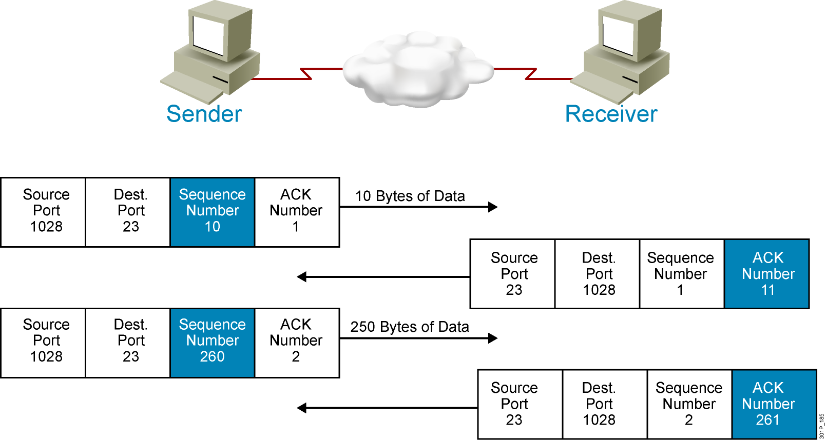
TCP Sequence and Acknowledgment Numbers
Notes:
Lesson Aim
<Enter lesson aim here.>

Slide 29
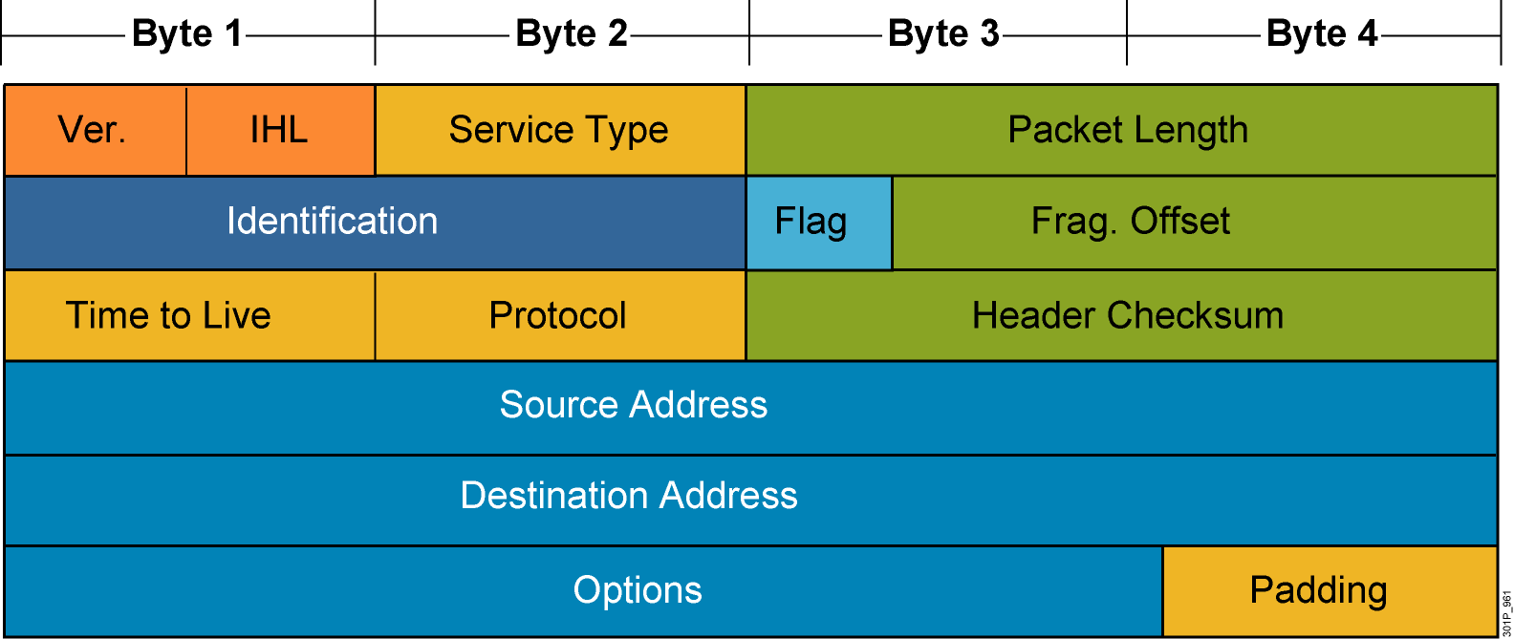
Mapping Layer 3 to Layer 4
Notes:
Lesson Aim
<Enter lesson aim here.>

Slide 30
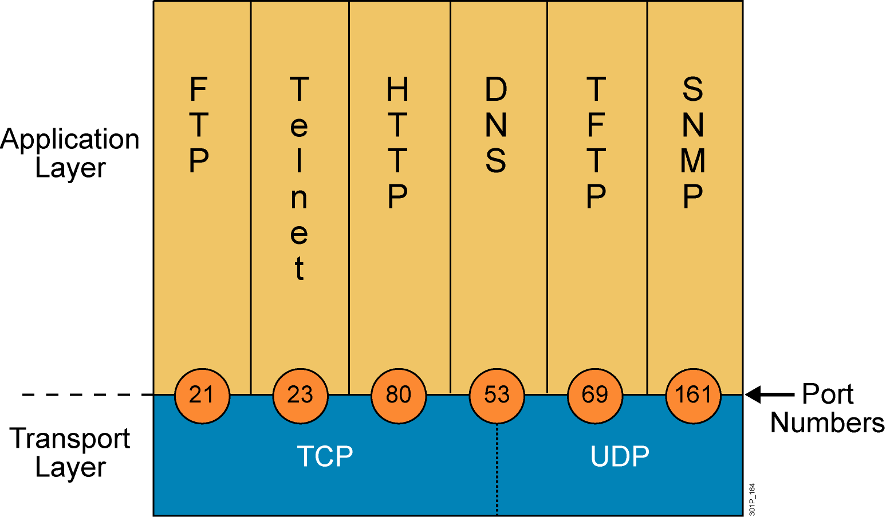
Mapping Layer 4 to Applications
Notes:
Lesson Aim
<Enter lesson aim here.>

